Slide 1
LÄS MIG FÖRST
I anteckningarna för denna bild hittar du en guide för hur du använder denna presentation
Notes:
Välkommen till den här presentationen som är ett stöd för dig att presentera Stopp! Min kropp! i förskolan.
Detta är en mall – du får anpassa så det passar dig bäst.
Talarmanus/underlag finns till nästan alla bilder i anteckningarna
Spara ner en egen version av presentationen
Dölj de bilder du inte vill visa – då visas de inte i presentationsläge – eller ta bort de sidor som inte är relevanta, till exempel den här!
Sist i bildspelet finns en QR-kod till en utvärdering, jättebra om så många som möjligt kan svara på den.

Slide 2

Stopp! Min kropp!
Förskolan
Notes:
Det här bildspelet är för dig som vill sprida information för viktiga vuxna om just Stopp! Min kropp! i förskolan.
På bild tre ser du hela bildspelets innehåll och du kan välja vilka delar du vill använda.

Slide 3
INNEHÅLL
Varför arbetar Rädda Barnen med Stopp! Min kropp!?
Bakgrund till Stopp! Min kropp!
Vägledning - Stopp! Min kropp! – tips för att prata med barn om kroppen, känslor och gränser.
Stopp! Min kropp! för barn i förskoleåldern
Stopp! Min kropp! –veckan
Utvärdering

Slide 4
FN:s konvention om barnets rättigheter
Barn ska skyddas mot alla former av fysiskt eller psykiskt våld, skada eller övergrepp, vanvård eller försumlig behandling, misshandel eller utnyttjande, inklusive sexuella övergrepp. ​
Artikel 19​
FN:s konvention om barnets rättigheter
Notes:
Varför jobbar Rädda Barnen med Stopp! Min kropp!?
Det står tydligt i Barnkonvention – som också är svensk lag.
En barndom fri från våld och övergrepp är en rättighet, men inte alltid en självklarhet.
Varje barn har rätt att skyddas mot alla former av våld.
Rädda Barnen arbetar för att förebygga, synliggöra och stoppa våld mot barn – i hemmet, skolan, på nätet och i samhället.

Slide 5
Barn har rätt att växa upp utan våld
Barn berättar sällan för vuxna om våld och övergrepp.
Våld påverkar barns hälsa, utveckling och trygghet negativt
Barn är ofta beroende av vuxna och behöver särskilt skydd.
Notes:
Varför jobbar Rädda Barnen med Stopp! Min kropp?

Slide 6
Psykiskt våld är den vanligaste formen av våld mot barn i Sverige, följt av fysiskt våld och känslomässig samt ekonomisk försummelse.
Även om sexuellt våld förekommer i något mindre utsträckning, ökar det mest, särskilt på internet.
Men många barn i Sverige har erfarenheter av att utsättas för våld
Notes:
Vad är våld?
Våld är varje handling riktad mot en annan person, som skadar, smärtar, skrämmer eller kränker, eller får personen att göra något mot sin vilja."
Våld sker inte i ett vakuum – det påverkas av normer, relationer och samhälle.
Våld mot barn – definition:
"All form av fysiskt eller mentalt våld, skada, övergrepp, försummelse eller exploatering som orsakar eller kan orsaka skada för barnets hälsa, utveckling eller välbefinnande." (WHO, FN)
Hur vanligt är våld mot barn?
Över hälften av alla barn i Sverige uppger sig ha utsatts för våld:
• 57,4 % av elever i årskurs 9 har utsatts för någon form av våld under uppväxten.
• 39,9 % har utsatts för våld av en vuxen person.
• 28,6 % har utsatts för sexuella övergrepp.
• 8,3 % har varit utsatta för tre eller fler former av våld av vuxna (så kallad multiutsatthet).
Källa: Stiftelsen Allmänna Barnhuset, Våld mot barn 2022 – En nationell kartläggning

Slide 7
Bakgrund till Stopp! Min kropp!
Rädda Barnen har under lång tid arbetat med barn som har varit utsatta för våld och sexuella övergrepp
Många barn visste inte vad som var rätt och fel att göra mot deras kroppar. De saknade ofta ord för att prata om vad de hade varit utsatta för, vågade sällan prata med en vuxen och behöll därför ofta sina upplevelser för sig själva.
Många vuxna uttryckte också att de tyckte att det var svårt att prata om med barn. De kände sig osäkra på hur de skulle göra och undvek därför ofta ämnet.
Content Hub: CH1304412
Notes:
Rädda Barnen har under lång tid arbetat med barn som har varit utsatta för våld och sexuella övergrepp. I det arbetet märkte vi att många barn inte visste vad som var rätt och fel att göra mot deras kroppar. De saknade ofta ord för att prata om vad de hade varit utsatta för, vågade sällan prata med en vuxen och behöll därför ofta sina upplevelser för sig själva.
Många vuxna uttryckte också att de tyckte att det var svårt att prata om detta tema med barn. De kände sig osäkra på hur de skulle göra och undvek därför ofta ämnet.
2013 skapades därför materialet ”Stopp! Min Kropp! – en vägledning för vuxna i hur man pratar med barn om kroppen, gränser och sexuella övergrepp”.
Vägledningen fick en enorm spridning och den användes både inom förskola, skola och som guidning för föräldrar kring att samtala om ämnet med sina barn.

Slide 8
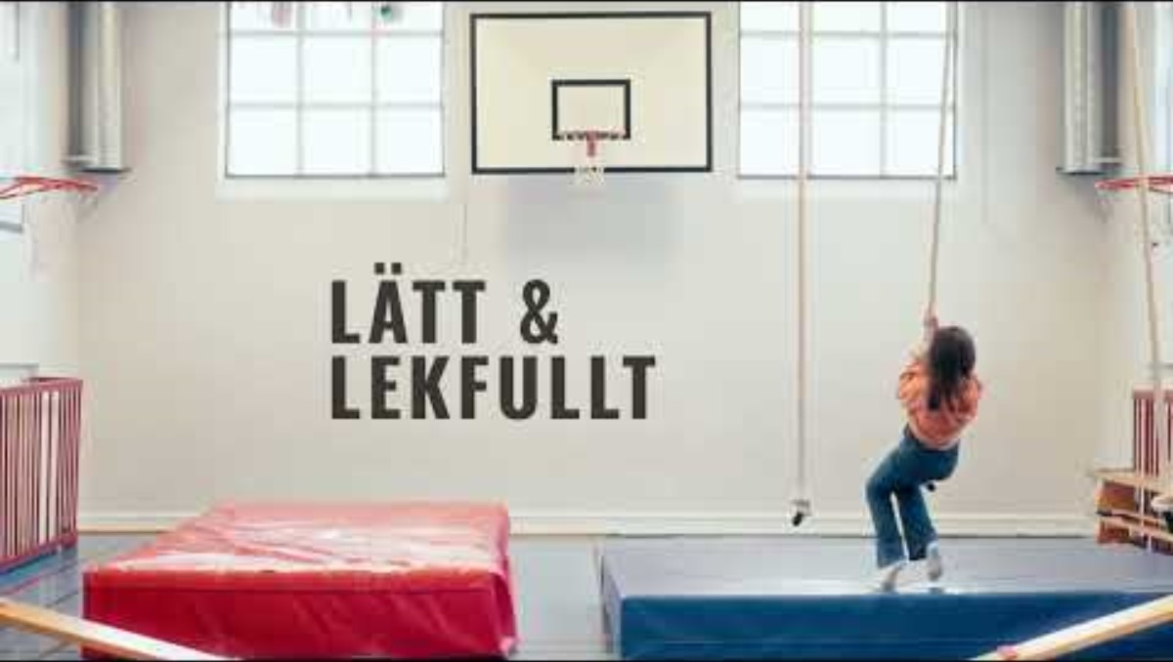
Stopp! Min kropp! på en minut
Notes:
Här kan du klicka på bilden för att visa en kort film på 1 min om Stopp! Min kropp!
Här är också länken: https://youtu.be/cnamCNuIIeE

Slide 9
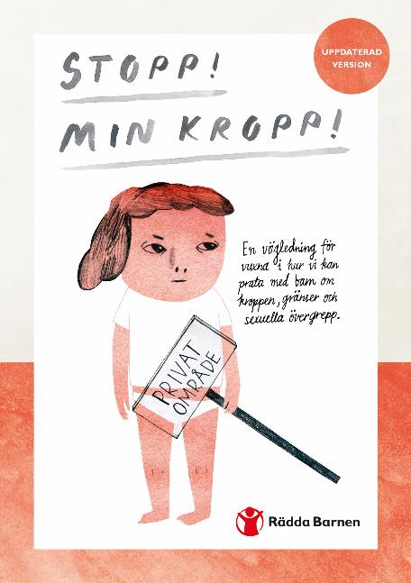
2013 Vägledningen Stopp! Min kropp! tas fram.
2019 pedagogiskt material för lågstadiet inklusive filmer, kortlåda mm
2021 Stopp! Min kropp! För idrott – och föreningslivet, pedagogiskt material.
2021 Den första Stopp! Min kropp! – veckan genomförs
2022 Stopp! Min kropp! Lek och prat för barn i förskolan.
2024 Stopp! Min kropp! – spelet. För barn i lågstadiet.
2024 utvärderingsstudie av Stopp! Min kropp!
Tre böcker om Stopp! Min kropp har skrivits, Lilla Stopp min kropp! (förskolan),
”Stopp! Min kropp! – en kul och viktig handbok om kroppen, känslor
och hemligheter (lågstadiet) samt Bra och dåliga hemligheter (förskolan).
Nätsmart. En vägledning för vuxna att prata om sexuella övergrepp på nätet
Notes:
Så här började det
2013 togs vägledningen ”Stopp min kropp” fram av psykologer på Rädda Barnens Centrum för stöd och behandling. Det var deras erfarenhet av att arbeta med stöd och behandling av barn och unga som var drivkraften till att ta fram vägledningen.
Barn som varit utsatta för sexuella trakasserier och sexuellt våld beskriver allt för ofta att de inte berättar för vuxna vad de varit med om. Utsattheten kan ha pågått, så varför berättar inte barnen?
Barn kan tro att sexuella handlingar hör till normalt umgänge.
Den vuxna förövaren kan utsätta barn för sexuellt våld genom att låtsas att det är en lek, och då förstår barn inte att det är orätt och skadligt.
Barn kan uppleva sig vara ensamma och tro att ingen kan förstå eller hjälpa.
Skam och rädsla hindrar ofta barn från att berätta om sexuellt våld.
Barn kan vara rädda att ingen lyssnar eller tror på det de berättar.
Barn kan också bli hotade eller utpressade att hålla det sexuella våldet hemligt.
Sedan 2013 har skriften ”Stopp! Min kropp! läst och spridits (uppdaterades 2019). Det har inspirerat andra verksamheter i Sverige och våra Nordiska grannländer, föräldrar har läst den, men även professionella som psykologer och inte minst pedagoger och andra vuxna inom förskola och skola.
Uttrycket ”Stopp! min kropp!” som myntades 2013 används idag flitigt av barn och vuxna kring barn.
En viktig fråga för Rädda Barnen är att kämpa för barns rättigheter, inte mist rätten till kunskap och information. Kunskapen hjälper barn med vad som är okej och inte, att det alltid är okej att berätta och att det aldrig är barnets fel.
Under en lång period av år har Rädda Barnen tagit fram en mängd olika material för olika målgrupper
Här finns allt på webben: Stopp! Min kropp! - Rädda Barnen
Vill du läsa mer om utvärderingsstudien finns den på resource center: Utvärdering av STOPP! MIN KROPP! - Save the Children’s Resource Centre

Slide 10
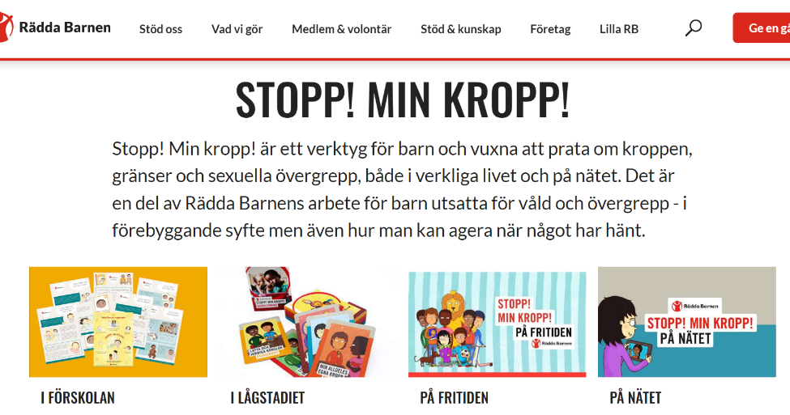
Stopp! Min kropp!
”Stopp! Min kropp!” är ett verktyg för barn och vuxna att prata om kroppen, känslor och gränser. Det är en del av Rädda Barnens arbete för barn utsatta för våld och övergrepp -att göra ämnet mer pratbart för både barn och vuxna, men även hur man kan agera när något har hänt.
www.raddabarnen.se/stopp-min-kropp
Content Hub: CH1304412
Notes:
”Stopp! Min kropp!” är ett verktyg för barn och vuxna att prata om kroppen, känslor och gränser. Det är en del av Rädda Barnens arbete för barn utsatta för våld och övergrepp -att göra ämnet mer pratbart för både barn och vuxna, men även hur man kan agera när något har hänt.
Här finns allt på webben: Stopp! Min kropp! - Rädda Barnen

Slide 11
Alla barn har rätt till en trygg uppväxt!
Stopp! Min kropp! syftar inte till att barn själva ska stoppa kränkningar och sexuella övergrepp.
Det ansvaret måste vuxna ta och kan aldrig läggas på ett barn.
Men genom att göra ämnet pratbart blir det lättare för vuxenvärlden att veta vad barn behöver och upplever.
Content Hub: CH1304412
Notes:
När vi pratar om Stopp! Min kropp! behöver vi alltid vara tydliga med vuxenansvaret: här är det formulerat på denna bild.
Stopp! Min kropp! syftar inte till att barn själva ska stoppa kränkningar och sexuella övergrepp. Det ansvaret måste vuxna ta och kan aldrig läggas på ett barn. Men genom att göra ämnet pratbart blir det lättare för vuxenvärlden att veta vad barn behöver och upplever.

Slide 12
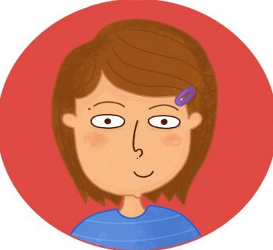
Vi vill att barn ska veta:
Vad som är okej och inte
Att jag har rätt att inte utsättas för våld och övergrepp
Att det är helt okej att berätta
Vem jag kan prata med om det hänt något
Att det aldrig är mitt fel.

Slide 13
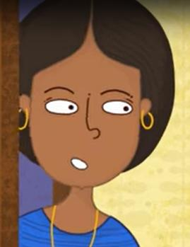
Vi vill att vuxna ska bli modigare och tryggare
och veta:
Hur viktigt det är att jag vågar prata med barn om våld och sexuella övergrepp
Hur jag kan underlätta för ett utsatt barn att berätta.
Vad jag ska göra om ett barn berättar.
Vad jag ska göra om jag är orolig för ett barn

Slide 14

Att prata med barn om kroppen, känslor och gränser
Alltid vuxnas ansvar att skydda
Ett förhållningsätt snarare än ett samtal
Olika sätt i olika åldrar
Vägledningen till föräldrar och viktiga vuxna
Notes:
Det här är Rädda Barnens vägledning för föräldrar och andra viktiga vuxna.
Den finns på svenska, engelska och Ukrainska (endast för nedladdning).
Här finns tips och råd om hur man kan prata med barn i olika åldrar om kroppen, gränser och sexuella övergrepp.
Går att ladda ner eller beställa i webbshop
Stopp! Min kropp! vägledning - Rädda Barnen
Stopp! Min kropp! | Online
- Vuxna är vana vid att prata om normer, värderingar och rätt eller fel, till exempel att det är fel att slåss, att ta andras saker och säga fula ord. Vi är också vana vid att prata om kompisrelationer, till exempel om hur man är en bra vän och hur man kan lösa konflikter. Många vuxna tycker det är svårare att prata om sexualitet och kroppslig integritet, alltså vad man får och inte får göra med andras kroppar och om kroppens privata områden.
Det finns mycket vi vuxna kan göra för att stötta barnen i att bli medvetna om kroppens värde och lära sig att prata och tänka om kroppen på naturligt och avslappnat sätt. Vi kan prata med barnen om kroppens funktioner, om positiv beröring, om rätten att säga ja och nej och ge dem en känsla av vad som är rätt och fel. Det är dock viktigt att tänka på att det inte finns någon pedagogisk metod för att förebygga trakasserier och sexuella övergrepp, det här är istället ett förhållningssätt som vi tror ökar kommunikation om kroppen och kroppsberöring mellan barn och vuxna.
Vanligt att vuxna uttrycker rädsla för att väcka ”fel” tankar hos barnet eller råka skrämma barnet i samtal om sexualitet. Att hitta rätt ord i rätt sammanhang kan utgöra ett hinder för samtalet. Det är en utmaning att lägga sig på rätt nivå. Relevant att fråga sig: Vad är mitt barn mottagligt för? Gör jag det för avancerat nu? Hur ska jag förklara detta? MEN: Även om vi snubblar på orden och tvingas börja om för att vi hamnade på fel nivå så är huvudsaken att vi vågar öppna upp för intima ämnen och visar barnet att vi är villiga att fortsätta prata.
Många vuxna frågar sig när det är läge att prata med barnen om det här. En kanske föreställer sig att det gäller att ha ett enskilt, allvarligt samtal med barnet. Vi föreslår istället att se samtal om de här frågorna som ett förhållningssätt där vi tar vara på små möjligheter i vardagen då det kan vara läge att prata. Och att göra det kontinuerligt genom hela uppväxten. Det finns ingen speciell metod utan det kan göras på lite olika sätt, det viktigaste är att vi vuxna vågar pröva!

Slide 15
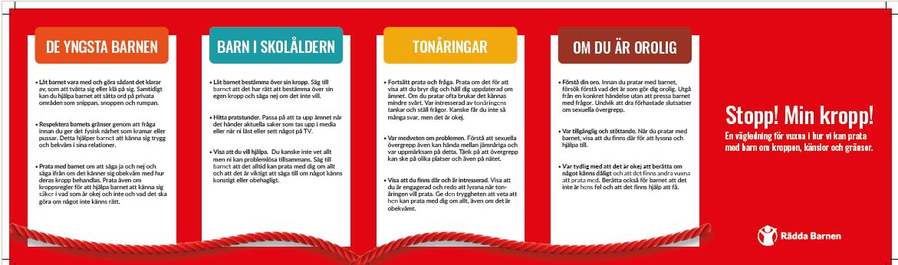
Vägledningen finns som folder
Kortversion av vägledningen Stopp! Min kropp!
Finns på svenska, somaliska, arabiska, ukrainska, polsk romani, romani arli och romani lovari.
Notes:
Kortversion av vägledningen.
Den finns översatt till somaliska, arabiska, ukrainska, polsk romani, romani arli och romani lovari.
Går att ladda ner Stopp! Min kropp! vägledning - Rädda Barnen
eller beställa från webshop (arabiska, somaliska och svenska) Stopp! Min kropp! | Online

Slide 16
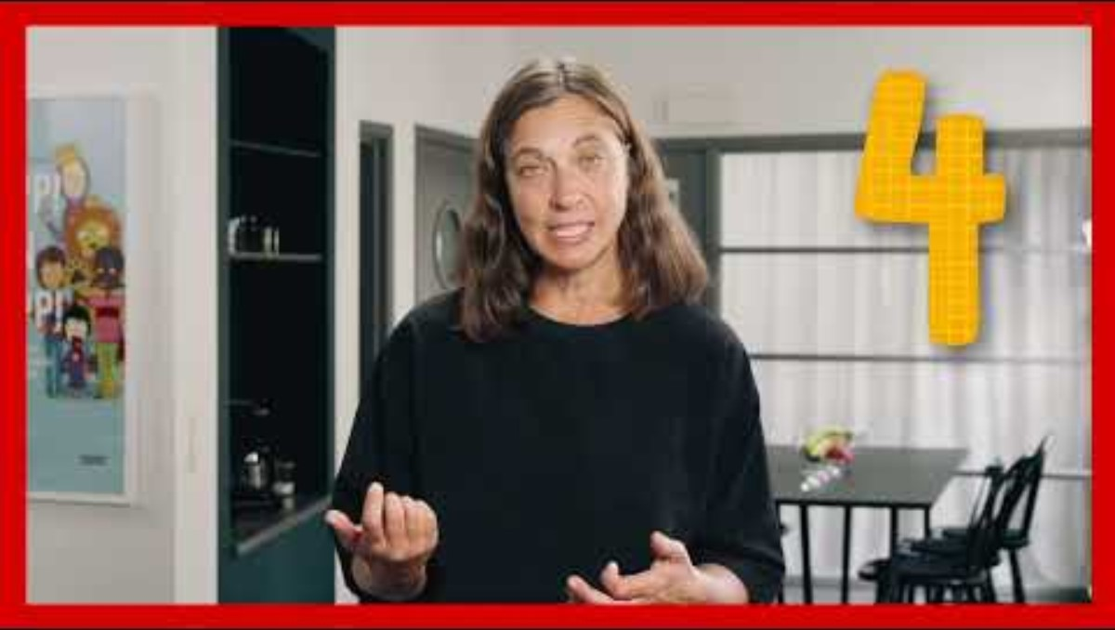
Fem tips för viktiga samtal
Notes:
Här berättar Rädda Barnens psykolog, Hanna Thermenius, om fem tips för vuxna.
Klicka på bilden eller använda länken för att komma åt filmen (2 min):
https://youtu.be/gy27SVMqi80

Slide 17
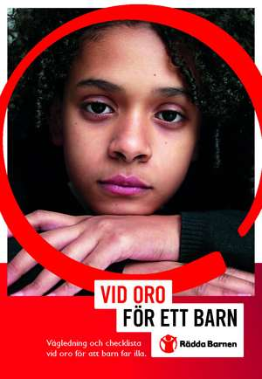
Hit kan du vända dig om du är orolig
Polisen
Om ett barn behöver omedelbar hjälp, ring 112. Polisanmälan kan du göra via Polisens växel, 114114.
Socialtjänsten
Information om socialtjänsten hittar du på din kommuns hemsida eller via kommunens växel
Psykisk och fysisk vård
Barnavårdscentral eller elevhälsan på barnets skola barn – och ungdomspsykiatrin (BUP) där du bor.
.
Notes:
Tipsa även om att tonåringar kan vända sig direkt till ungdomsmottagning (UMO). Ge även tips på nätsidor såsom:
www.jagvillveta.se (Brottsoffermyndigheten)
w
www.polisen.se/kom-till-oss/ (Polismyndigheten)
www.dagsattprataom.se (Allmänna barnhuset)
www.bup.se (Stockholms läns landsting)
www.umo.se (ungdomsmottagning på nätet)
www.ungaboj.se (Brottsofferjouren)
www.tjejzonen.se
www.bris.se
www.mind.se

Slide 18
Stopp! Min kropp!
för barn i förskoleålder
Notes:
Ska du prata med /informera vuxna som möter barn i förskolan ?
– då är detta rätt presentation för dig!
Välkommen
Presentation
Att prata med små barn om kroppen och gränser hjälper barn att bli medvetna om kroppens värde och hur de säger eller visar ja och nej.
Genom att prata, sjunga sånger, läsa böcker och leka lekar får barn hjälp att utveckla sin förståelse för känslor, privata områden, kroppsgränser och samtycke. Leken kan också hjälpa barn att sätta ord på saker de är med om och kan underlätta för barn att tidigt be om hjälp.
Vid varje Centrummottagning (Stockholm, Göteborg och Malmö) finns ett Rubens-barn-kit att ta med för att visa.
Bra PDFer att läsa innan och även att dela ut:
- Sammanfattning/paketering av allt material till förskolan (se längst ner på webbsidan om förskolan).
- Sammanfattning av syfte och översikt gällande allt Stopp! Min kropp! - material.
Vill du jobba direkt och aktivt med barn i förskoleåldern? Använd dig av Lek och prat pdf-erna (se de så kallade temabladen längre ner) eller titta på inspelningen där Åsa Karsin läser lilla boken om smk: Åsa Karsin läser Lilla boken om Stopp! Min kropp! - YouTube

Slide 19
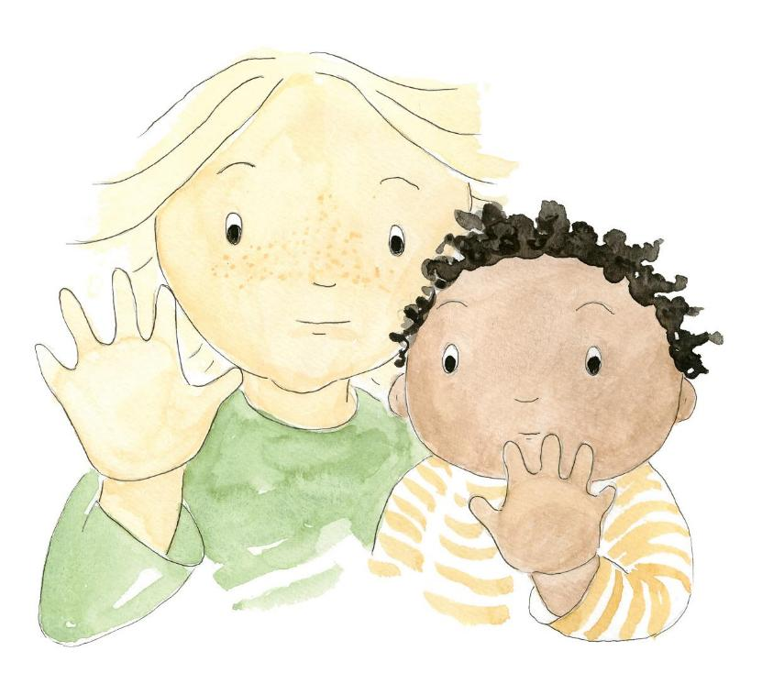
Stopp! Min kropp! i förskolan
Notes:
Att prata med små barn om kroppen och gränser hjälper barn att bli medvetna om kroppens värde och hur de säger eller visar ja och nej. Genom att prata, sjunga sånger, läsa böcker och leka lekar får barn hjälp att utveckla sin förståelse för känslor, privata områden, kroppsgränser och samtycke. Leken kan också hjälpa barn att sätta ord på saker de är med om och kan underlätta för barn att tidigt be om hjälp.
Stopp! Min kropp! syftar inte till att barn själva ska stoppa våld, kränkningar och sexuella övergrepp. Det ansvaret måste vuxna ta och kan aldrig läggas på ett barn. Men genom att göra ämnet pratbart blir det lättare för vuxenvärlden att veta vad barn behöver och upplever.

Slide 20
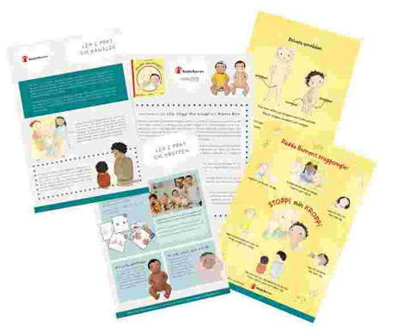
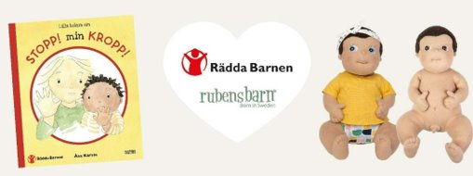



Stopp! Min Kropp! – Lek och prat
Lek och prat – fem temablad:
Lek och prat om känslor
Lek och prat om att bli lugn
Lek och prat om kroppen
Lek och prat om samtycke och att säga stopp
Lek och prat om trygg närhet
Lilla boken om Stopp! Min kropp!
Okej med dig – lilla boken om samtycke
Bra och dåliga hemligheter
Sång- och musikvideo
Notes:
Här är allt material som finns:
Tillsammans med Bonnier Carlsen har vi tagit fram boken Lilla Stopp! Min Kropp! för att lära barn i förskoleåldern om kroppen och gränser.
Materialet Lek och prat är framtaget tillsammans med Micki Leksaker. Illustrationer av Åsa Karsin – från Lilla boken om Stopp! Min kropp!
De fem olika temana som har tagits fram bygger på det vi pratar om i slutet på "Lilla boken om stopp min kropp".
Boken och materialet ska alltså ses som ett komplement.
Här finns också en inspelningen där Åsa Karsin läser lilla boken om smk: Åsa Karsin läser Lilla boken om Stopp! Min kropp! - YouTube
Sång- och musikvideon om stopp min kropp är skriver av Åsa Karsin tillsammans med Rädda Barnen. Här finns sång- och musikvideon: Musikvideo: Stopp! Min Kropp! - låten (youtube.com)
Se slide 5 om du vill spela låten.
Boken Okej med dig? är ett samarbete mellan Child X, Rädda Barnen, Bonnier Carlsen och författaren Åsa Karsin.
Boken är ett fint komplement till Lilla boken om Stopp! Min kropp!
Vi kommer inte prata om "Okej med dig?" Så mycket i denna presentation, men det finns pedagogisk handledning, affischer, samtyckesordlista och ramsa på okejmeddig.nu
Boken om bra och dåliga hemligheter är skriven och illustrerad av Åsa Karsin i samarbete med Rädda Barnens psykologer. Den sätter ord på att barn kan bära på mer eller mindre svåra erfarenheter och tydliggör när de vuxna ska hjälpa till.
I boken finns exempel på vad en bra respektive en dålig hemlighet kan vara. Tumregeln för att skilja mellan dessa två sorters hemligheter är att se till hur det känns när man tänker på det hemliga. Känns det lätt så är det en bra hemlighet och känns det istället svårt så är det en dålig hemlighet.

Slide 21
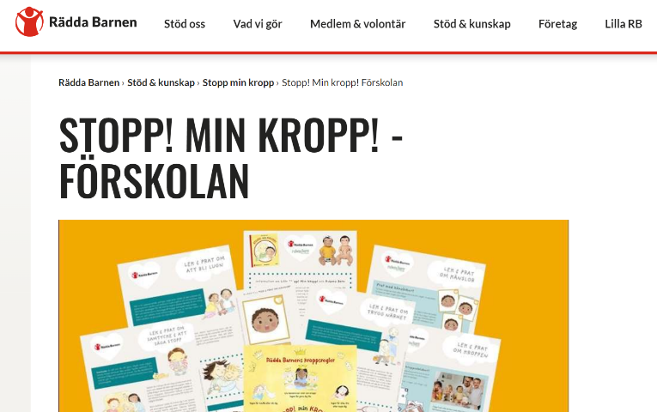
Förberedelser
Läs informationsbladet på webben
Använd mallen för att informera vårdnadshavare.
Titta på föreläsning om materialet.
Om ett barn berättar…
Vid oro för ett barn…
Stopp! Min kropp! - Förskolan (raddabarnen.se)
Notes:
Det här är en slide som visar vilken förberedelse som kan (bör) göras på förskolan innan de börjar jobba med barnen.
Informationsblad – Stopp! Min kropp! Lek och Prat för Barn i Förskoleålder | Save the Children’s Resource Centre
Mall för att informera vårdnadshavare
Föreläsningen om materialet
Allt ovan inns på webbsidan för materialet Stopp! Min kropp! - Förskolan (raddabarnen.se)
Se över rutiner och annat om ett barn berättar och hur ni anmäler oro för ett barn.
Vägledning:Vid oro för ett barn (raddabarnen.se)

Slide 22
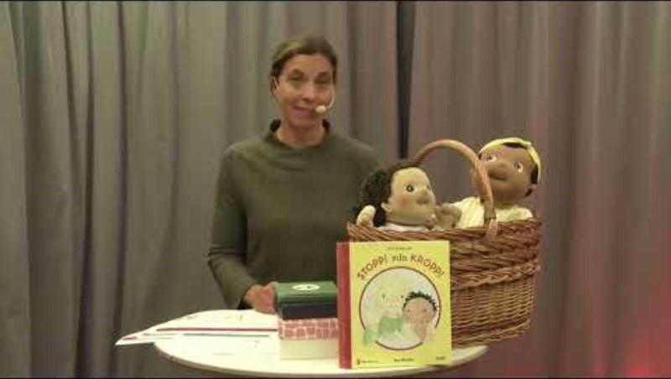
Hur kan vi prata med de yngre barnen?
Notes:
https://youtu.be/sCBEAmUEoCc
En föreläsning med Hanna Thermaenius, barnpsykolog, om hur vi kan prata om Stopp! Min kropp! med de yngre barnen i förskoleålder. Att göra barn medvetna om kroppen och gränser, vad man får och inte får göra genom lek och prat

Slide 23
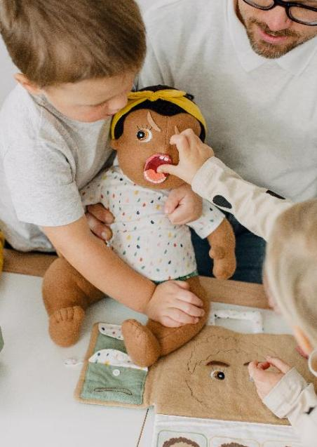
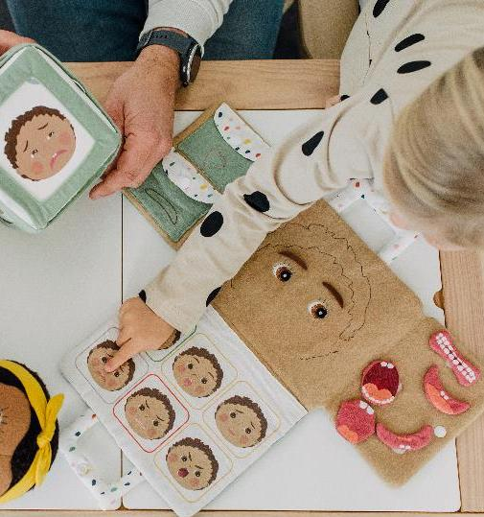
Lek och prat om känslor
SYFTE
Att prata om känslor och hur de påverkar oss.
Känslor är komplexa och hänger ofta ihop.
Känslor kan snabbt ändras. Först kan vi tycka
att något känns bra och efter en stund jobbigt.

Slide 24
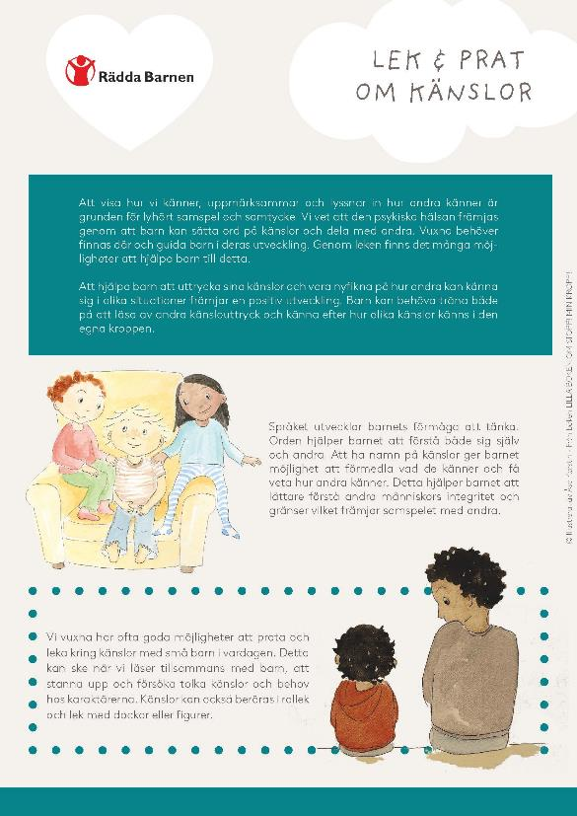
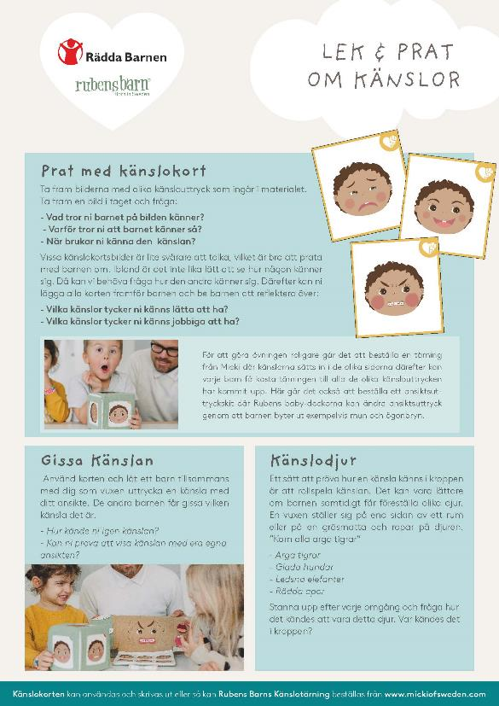
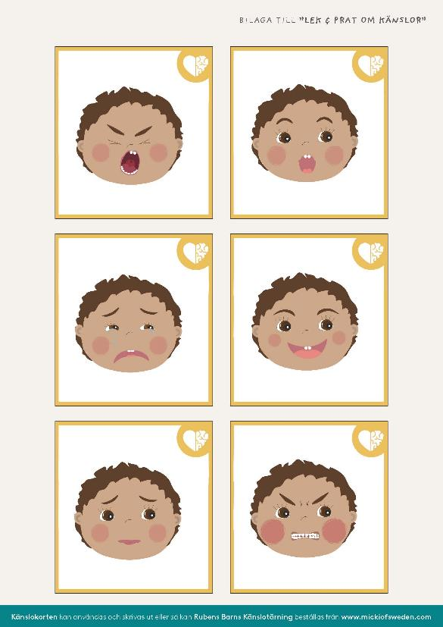
Lek och prat om känslor

Slide 25
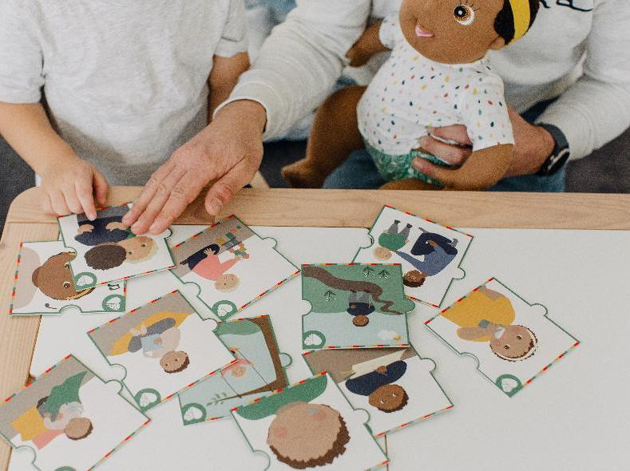
Lek och prat om att bli lugn
SYFTE
Att stärka barnens upplevelse av att bestämma över sin egen kropp.
Barnen får lära sig att sätta namn på sina privata kroppsdelar och får en ökad förståelse för vad som är okej och inte okej.
Människor är olika känsliga för beröring och kroppskontakt. Alla har områden på kroppen som är känsliga på olika sätt.
Vissa delar på kroppen brukar vi kalla privata områden, såsom rumpan, brösten, snoppen och snippan.

Slide 26
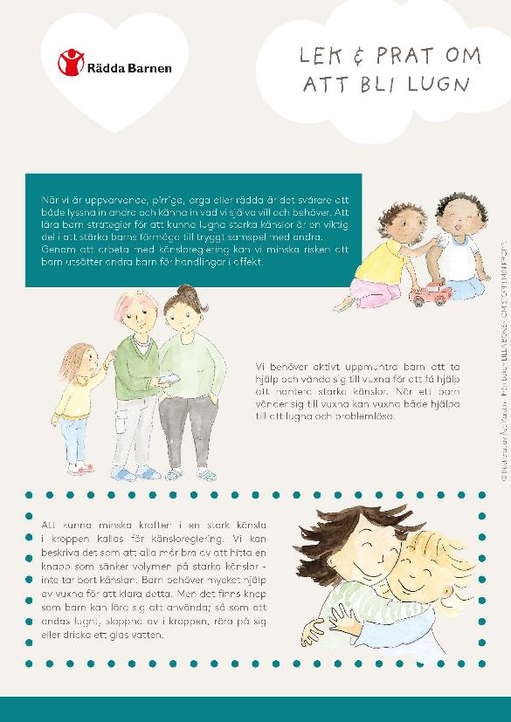
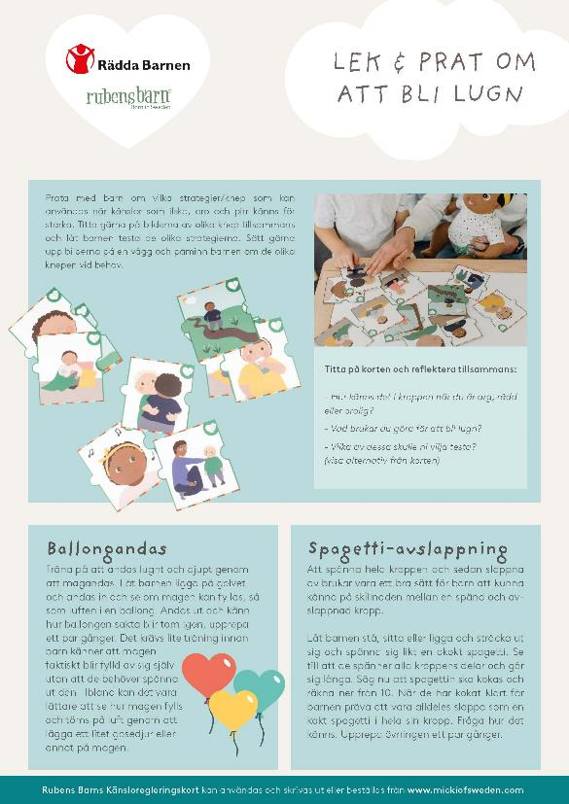
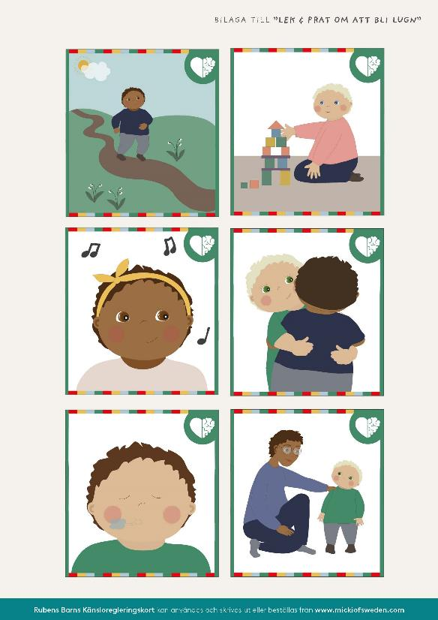
Lek och prat om att bli lugn

Slide 27
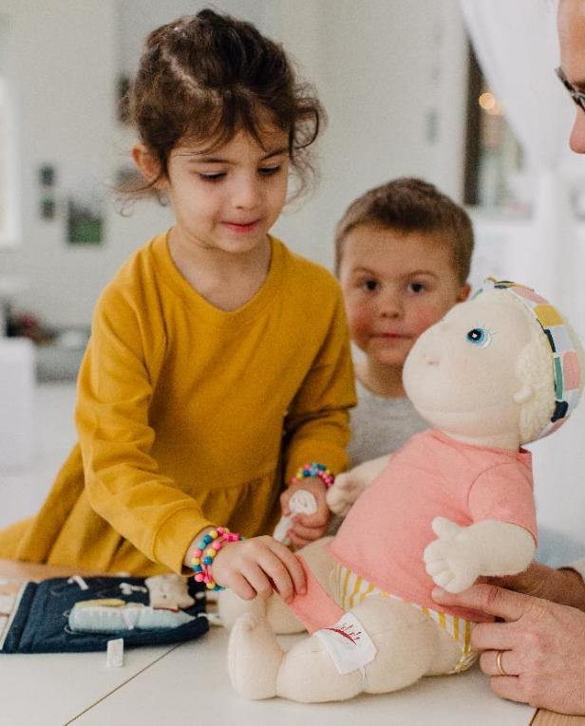
Lek och prat om kroppen
SYFTE
Att prata om vikten att förstå gränser och integritet – både egna och andras.
Innebörden av begreppet samtycke förklaras.
Går igenom kroppsregler.
Att respektera både sina egna och andras kroppsregler.
Notes:
Copyright bilder – Micki leksaker – godkända att använda i sammanhang med Lek och prat temabladen

Slide 28
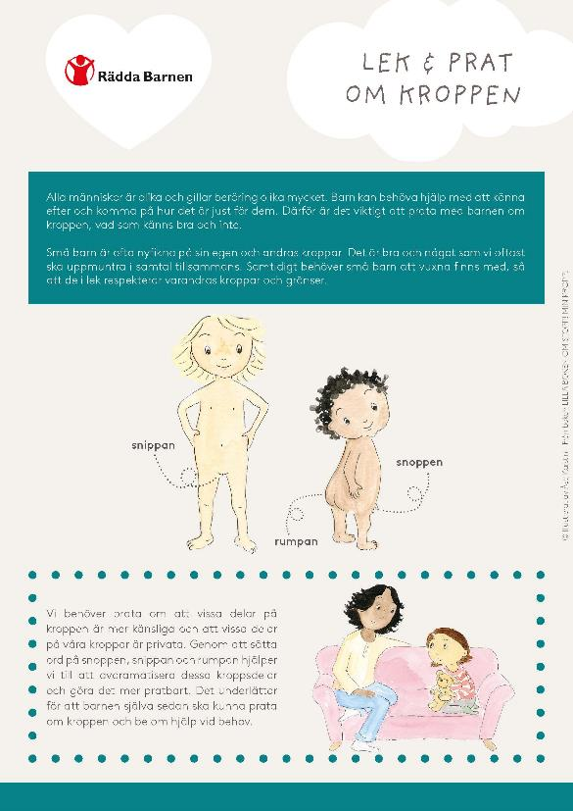
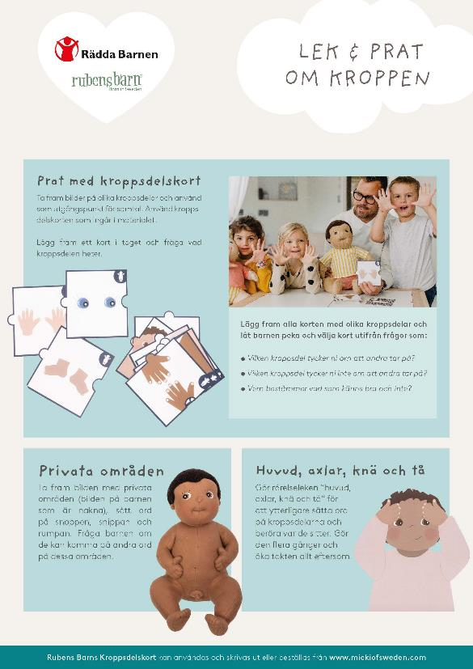
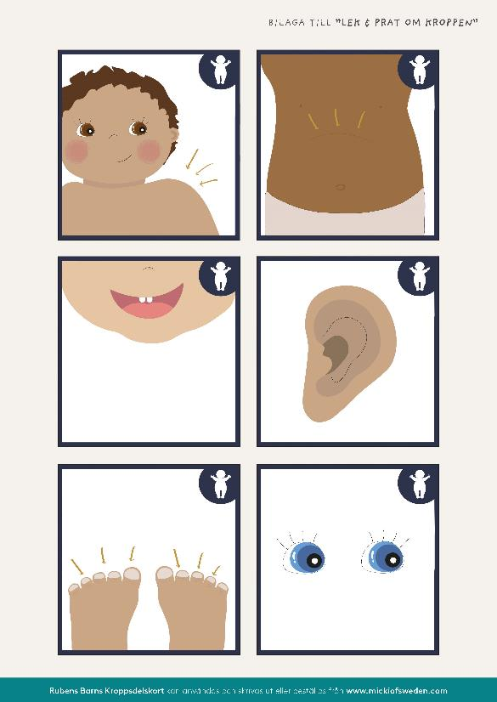
Lek och prat om kroppen

Slide 29
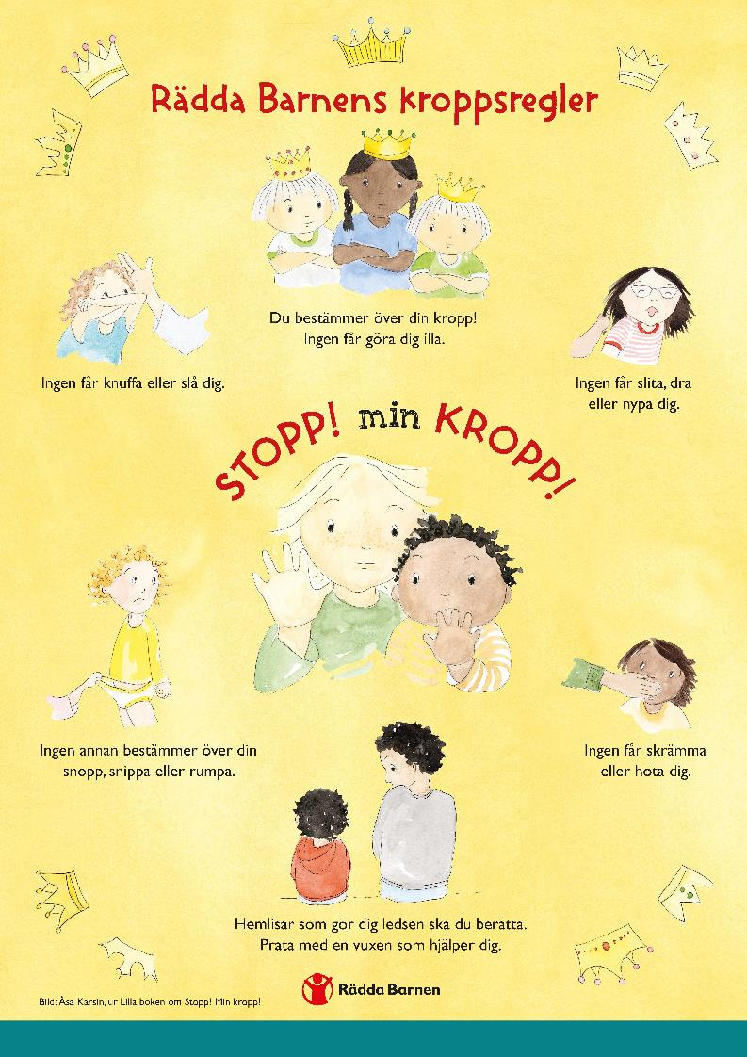
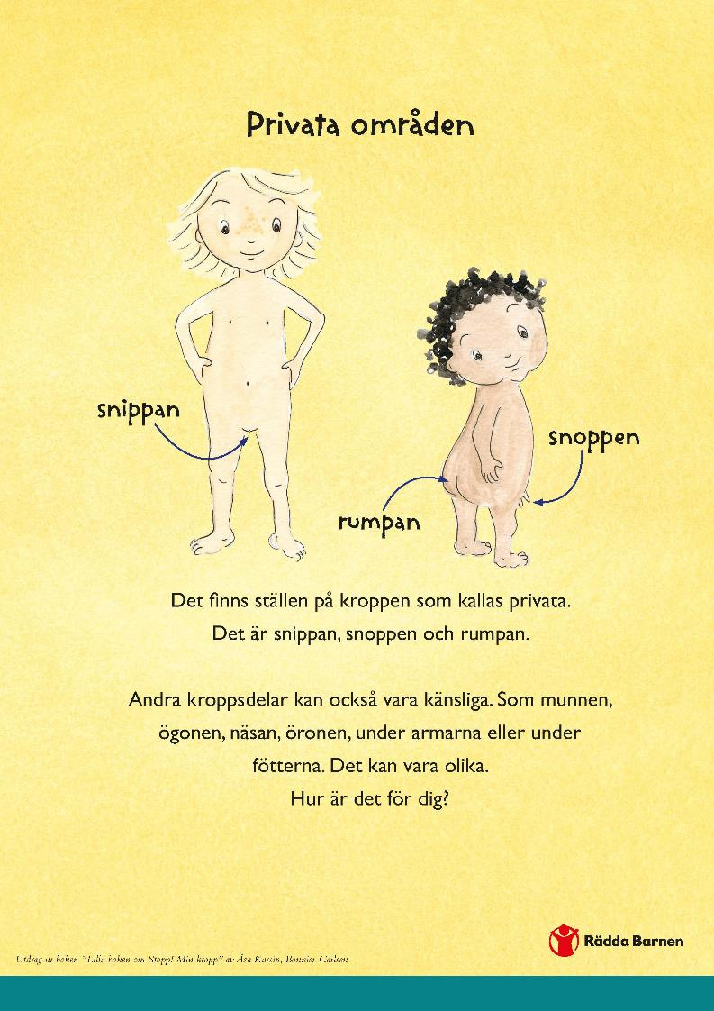
x

Slide 30
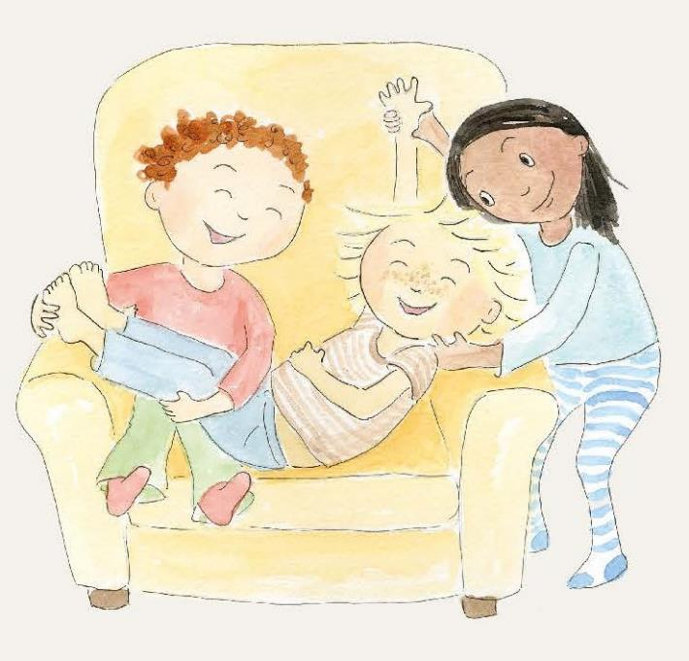
Lek och prat om samtycke och att säga stopp
SYFTE
Att prata om lagen och vad vuxna får och inte får göra mot barn. Temat berör sexuella övergrepp och vad det betyder.
Att det aldrig är barnets fel om någon gör något olagligt mot dem.
Vuxna finns för skydda och hjälpa barn.

Slide 31
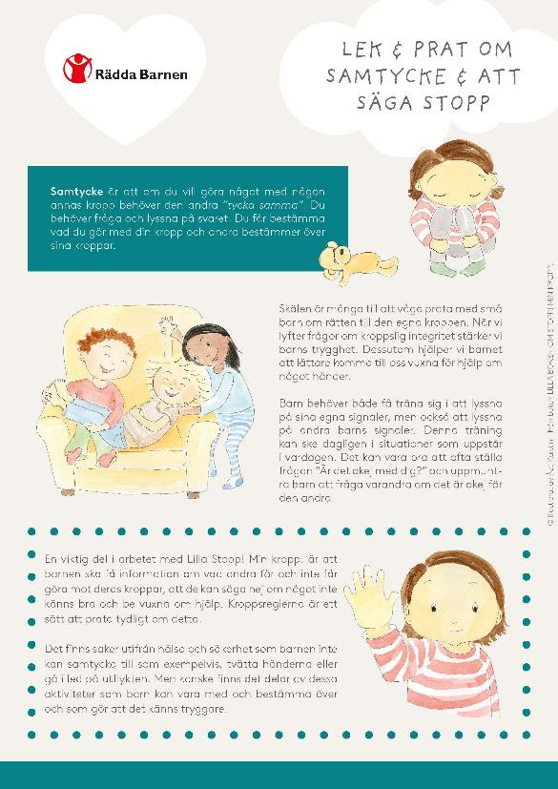
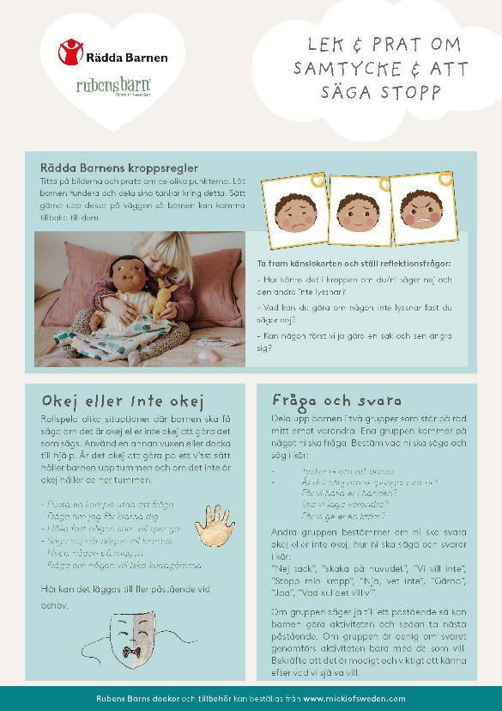
Lek och prat om samtycke och att säga stopp

Slide 32
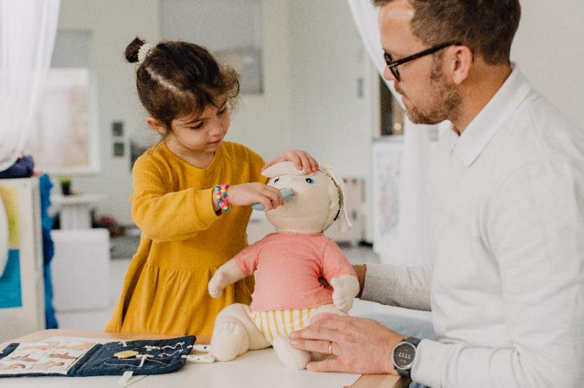
Lek och prat om trygg närhet
SYFTE
Att prata om bra och dåliga hemligheter och att barn alltid får berätta dåliga hemligheter för vuxna.
Det kan handla både om en själv eller någon annan.
Ger förslag på vad barnet kan vända sig för att få hjälp vid behov.

Slide 33
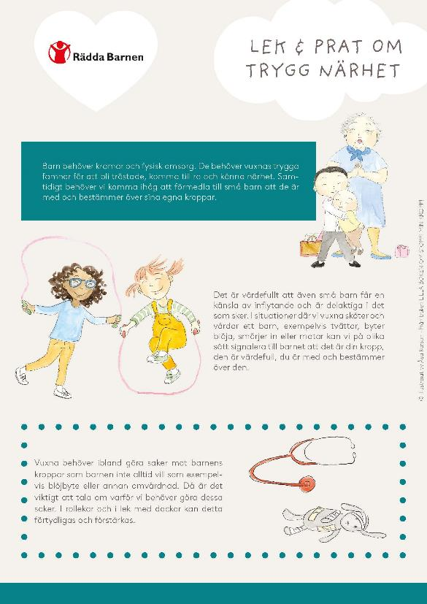
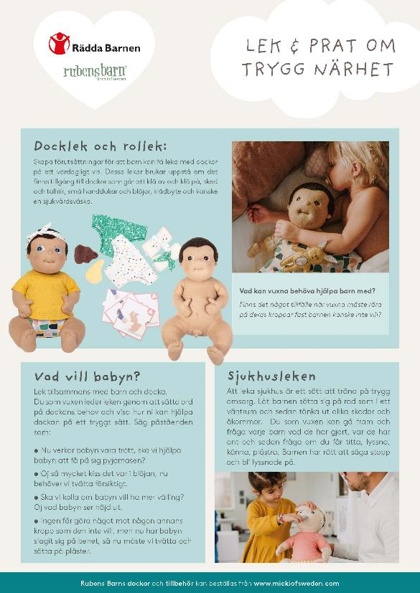
Lek och prat om trygg närhet

Slide 34


Stopp! Min kropp! - låten
Notes:
https://youtu.be/3CXN4KzL8Ok
Lyssna, titta och sjung med till Stopp! Min kropp! - låten som framförs av Stopp! Min kropp! - kören feautering Yankho. Låten har också en musikvideo och texten finns att ladda ner.

Slide 35
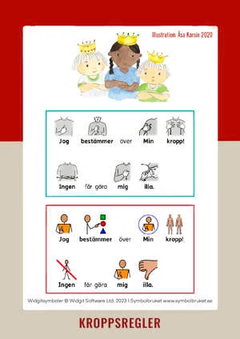
Tecken och bildstöd - kroppsregler
5 kroppsregler som gäller alla, både i verkligheten och på nätet.
Notes:
Kroppsregler på flera språk - Rädda Barnen

Slide 36
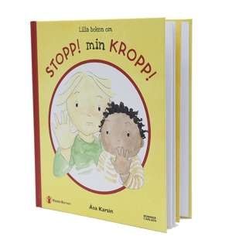


En bok kan vara början till ett viktigt samtal med barn

Slide 37
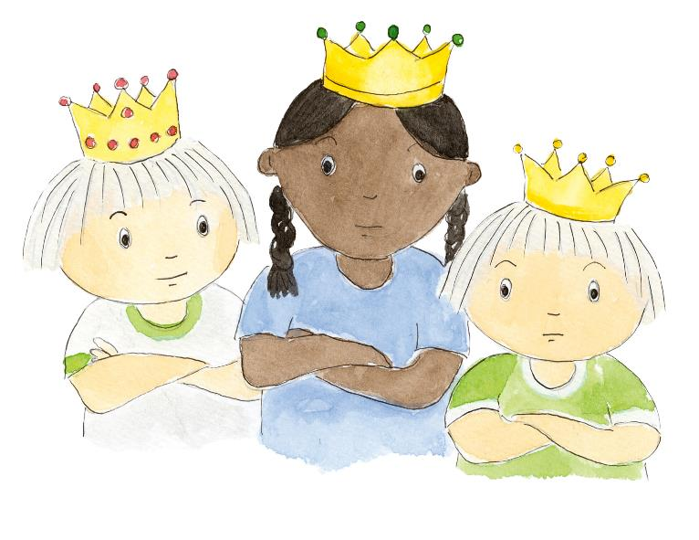
Frågor, tankar och reflektioner?

Slide 38
Stopp! Min kropp! –veckan

Slide 39

Stopp! Min kropp! – veckan 2023
Barn behöver modiga vuxna!
Vi vill göra det enklare att prata om kroppen, känslor och gränser för att barn alltid ska känna sig trygga med att berätta för vuxna om något inte känns bra.

Slide 40
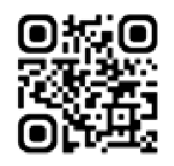
Vad är Stopp! Min kropp! – veckan ?
Stopp! Min kropp!-veckan innebär att Rädda Barnen lyfter frågan om våld och sexuella övergrepp mot barn lite extra under vecka 42.Alla som vill kan engagera sig, lokalt och digitalt. Stopp! Min kropp!-veckan uppmärksammas på förskolor, skolor och i idrotts och fritidsverksamheter runt om i Sverige, i Rädda Barnens egna verksamheter och digitalt.
”Det har varit väldigt bra att veckan finns, annars är det lätt att man tänker att det här ska man göra "någon gång" men det blir inte lika tydligt som det här. Bra med samlad information. ”
www.raddabarnen.se/rad-och-kunskap/stopp-min-kropp/stopp-min-kropp-veckan
Content Hub: CH1304412
Notes:
Vi hoppas att viktiga vuxna, förskolor, lågstadier och föreningsliv ska jobba med Stopp! Min kropp! året om, men under vecka 42 i oktober, lyfter vi Stopp! Min kropp!-frågorna lite extra.
Vi vill att barn och vuxna ska prata om kroppen, känslor och gränser för att bättre kunna upptäcka och hantera våld och sexuella övergrepp.
Att barn ska förstå vad vuxna och andra barn får och inte får göra med deras kroppar, att det aldrig är barnets fel om något händer samt att de ska veta att de alltid kan prata med en vuxen vid behov.

Slide 41
DESIGN GUIDANCE & TEMPLATES
Om fler vuxna vågar prata om svåra saker kan fler barn känna sig trygga att berätta!

Slide 42
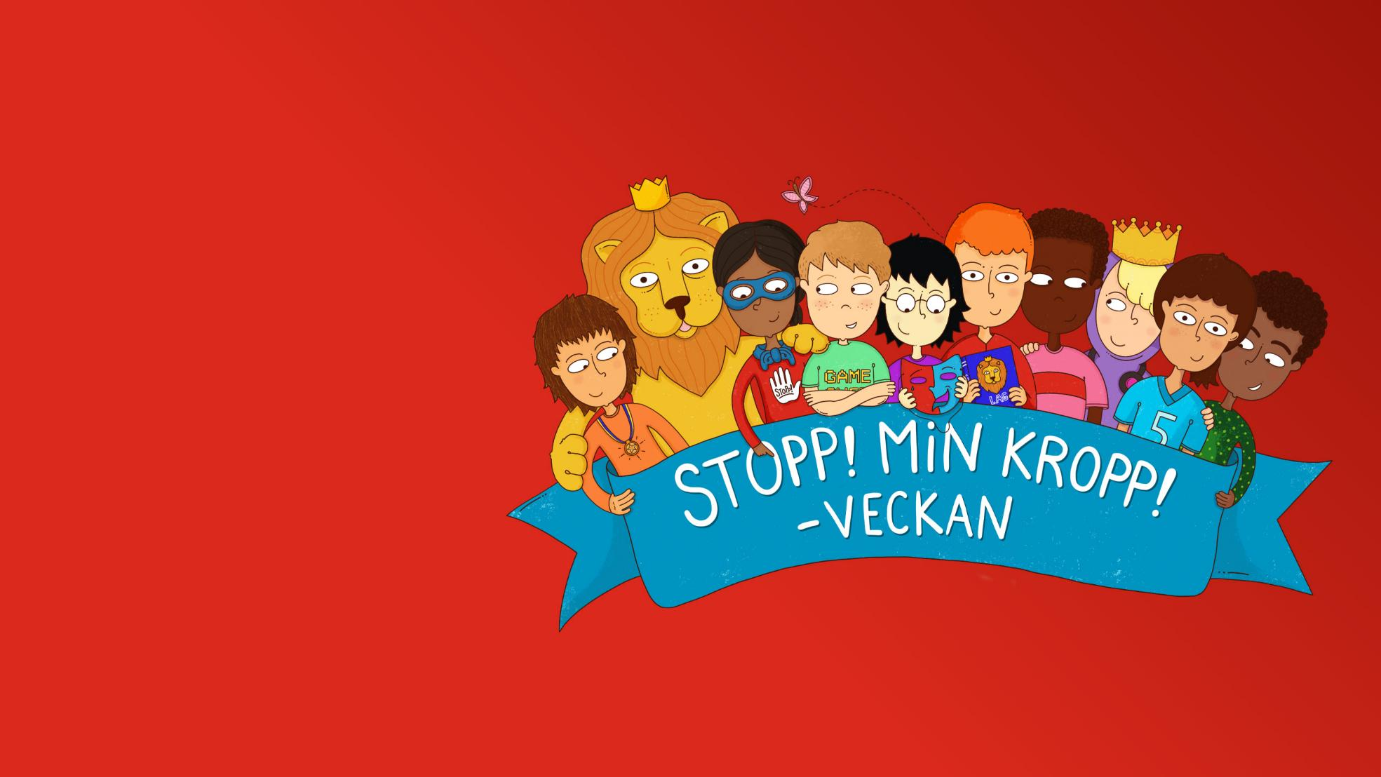
För barns rätt till trygghet!

Slide 43
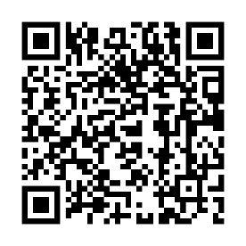
Utvärdering
https://www.netigate.se/a/s.aspx?s=1231157X445102224X99681
Notes:
Uppmana deltagare att gå in på länken alternativt scanna QR-koden för att utvärdera tillfället och hjälpa Rädda Barnen att utveckla arbetet.
LÄNK TILL TEST:
Om du vill in och se hur enkäten är utformad är du välkommen att gå in via följande länk: https://www.netigate.se/a/s.aspx?s=1231157X1100&t=1

Slide 44
TACK!

